Slide 1
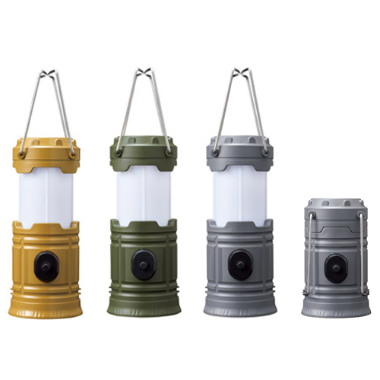
【提案書】
ハンディ2WAYランタンライト
特徴
コンパクトサイズな上、乾電池仕様で使い勝手が良く、懐中電灯としてもランタンとしても利用できるライトです。緊急時用に備えておくと安心なアイテムなため防災イベントなどにもおすすめ。
納期
納期スペース
仕様
カラー展開 ： イエロー・グリーン・グレー 3色取混ぜ
素 材 ： PS
サイズ ： 使用時/φ57×135mm、収納時/φ57×94mm
機 能 ： LED1灯式
包 装 ： 化粧箱
生産国 ： 中国
備 考 ： 単三乾電池3本使用(別途)
お見積
お見積りスペース

Slide 2
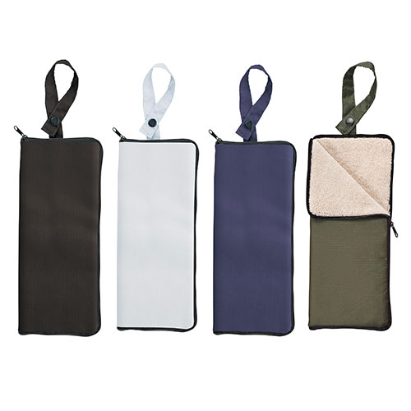
【提案書】
テントクロスマルチ傘カバー
特徴
外側は丈夫なテントクロス、内側は吸水性に優れたマイクロファイバー素材を配した傘カバー。タオルとしての使用も可能な上、ストラップでコンパクトに畳めるため携帯にも便利です。
納期
納期スペース
仕様
カラー展開：全4色
素材：ポリエステル他
サイズ：縦280×横120×高20(ｍｍ)
包装：台紙、PP袋入
備考：400個以上元払いサービス
お見積
お見積りスペース

Slide 3
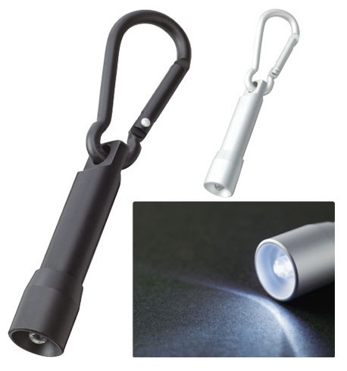
【提案書】
LEDカラビナ付ライト
特徴
家や車のカギと一緒にしても邪魔にならないコンパクトなボディとカラビナ付きで、携帯性に優れたLEDライトです。マットシルバーとマットブラックの2色展開から自由にお選びください。
納期
納期スペース
仕様
素 材：アルミ 他
サイズ：24×105×15mm（包装形態：OPP袋）
付属品：テスト用ボタン電池4個､取説付(台紙面)
備 考：マットシルバー・マットブラック
お見積
お見積りスペース

Slide 4
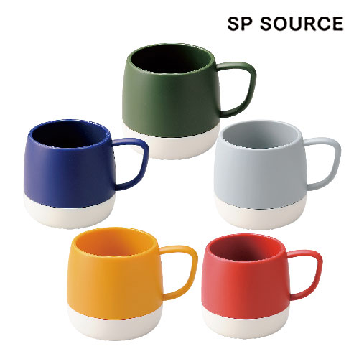
【提案書】
二重構造 アクティブマグカップ
特徴
ジュースの缶などをそのまますっぽり入れて使用することも出来るマグカップです。二重構造ですので保冷保温効果もあり、樹脂製のため軽量で割れにくいという点もポイントです。
納期
納期スペース
仕様
カラー展開 ： イエロー･グリーン･グレー･ブルー･レッド 5色取混ぜ
素 材 ： PP
サイズ ： φ87×85mm
容 量 ： 約260ml
包 装 ： 透明袋
生産国 ： 中国
お見積
お見積りスペース

Slide 5
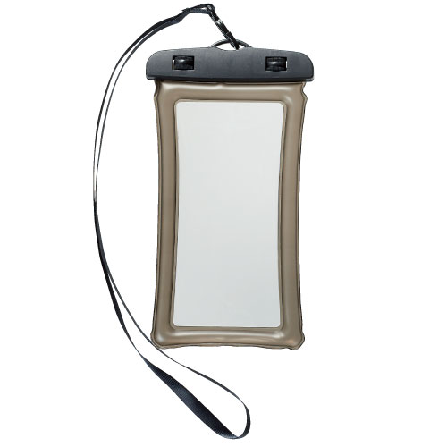
【提案書】
防水スマホケース
特徴
海やプールなどにスマホを持っていきたい場合にとっても便利な入れたままでも操作可能な防水スマホケースです。水深2mまで潜ることが可能な上、6.5インチまでのスマホなら収納可能です。
納期
納期スペース
仕様
カラー展開 ： 2色取混ぜ
素 材 ： ABS・PVC
サイズ ： 16×118×218mm
包 装 ： 化粧箱
生産国 ： 中国
お見積
お見積りスペース

Slide 6
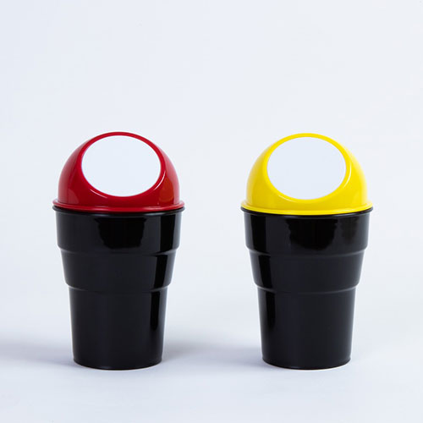
【提案書】
カーダストBOX
特徴
車内のインテリアとしても使え、ちょっとしたゴミも捨てれる「カーダストBOX」。ドリンクホルダーに置いて使える、オシャレで曲線のシルエットが可愛いらしいダストボックスです。
納期
納期スペース
仕様
素 材：ABS
サイズ：φ95×165(mm)
カラー数：2色アソート(レッド・イエロー
備 考：重量 88g
お見積
お見積りスペース

Slide 7
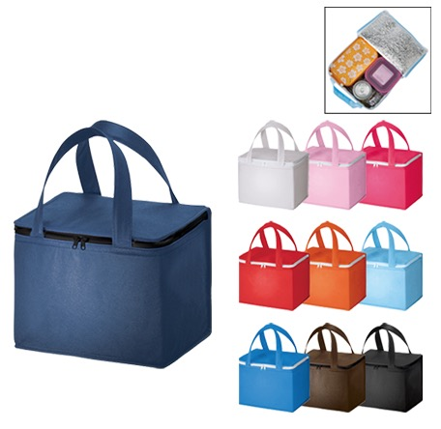
【提案書】
不織布保冷ボックストート
特徴
軽量で耐久性にも優れた不織布素材の内側に保冷効果を持たせた、レジャー用などに大変おすすめのボックス型トートです。カラー展開もありますので名入れデザインに合わせてお選び下さい。
納期
納期スペース
仕様
素 材：不織布(PP) 他
サイズ：本体/約210×170×150mm、持ち手/約25×350mm
容 量：約5L
付属品：取説付
備 考：レッド・オレンジ・ディープブルー・ブラウン・ナイトブラック・ピーチピンク
フロスティブルー・スカイブルー・ビビッドピンク・ナチュラルホワイト
お見積
お見積りスペース

Slide 8
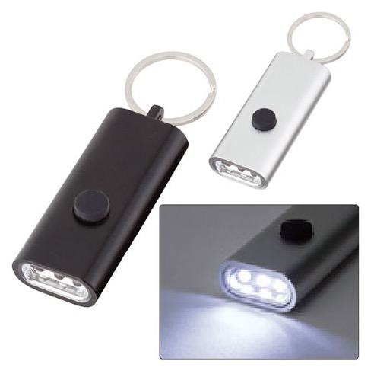
【提案書】
LED3灯フラットライトキーホルダー
特徴
フラットな形状は持ち歩きやすい上、名入れプリントするデザインも目立たせることが出来るため、オリジナルグッズ用として最適です。マットシルバーとマットブラックの2色展開から選択可能。
納期
納期スペース
仕様
素 材：アルミ 他
サイズ：25×84×15mm（包装形態： OPP袋､台紙）
付属品：テスト用ボタン電池4個､取説付(台紙面)
備 考：シルバー・ブラック
お見積
お見積りスペース

Slide 9
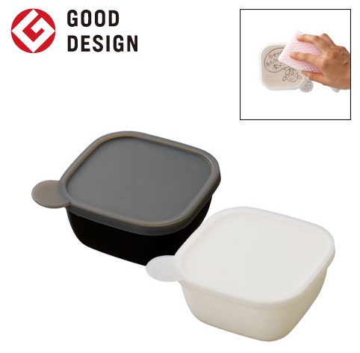
【提案書】
書き込める保存容器 280ml
特徴
蓋に油性ボールペンで書き込める上、簡単に洗い落とせて何度でも繰り返し使える、280mlサイズの保存容器。オリジナル名入れは側面に可能で、カラーはブラックとホワイトから選択可能。
納期
納期スペース
仕様
素 材：PP､シリコーンゴム
サイズ： 108×53×108mm （包装形態：OPP袋､紙箱）
容 量：280ml
付属品：取説付(紙箱面)
備 考：ブラック・ホワイト
食品衛生検査済､電子レンジ対応可
お見積
お見積りスペース

Slide 10
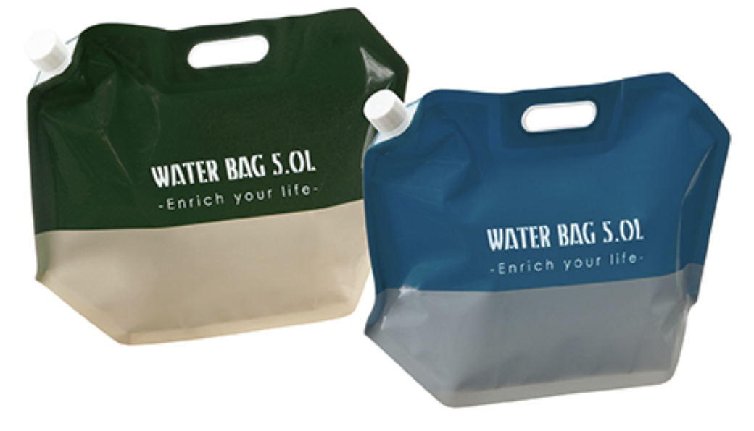
【提案書】
ウォーターバッグ5L
特徴
5リットルの水を入れることができ、見た目も格好良いウォーターバッグです。アウトドアシーンはもちろん、万が一の災害時にも非常に便利に活用できます。是非ご活用ください。
納期
納期スペース
仕様
素 材：PET・ポリアミド・ポリエチレン
サイズ：約37.8×13.2×29cm（包装形態：台紙付きポリ袋入り）
重 量：56g
備 考：カラー展開 2色取混
お見積
お見積りスペース

Slide 11
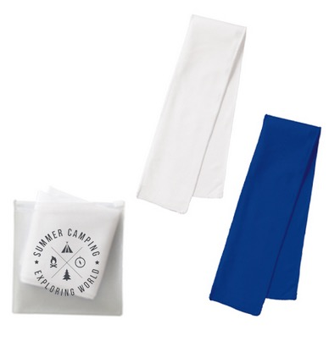
【提案書】
涼感マフラータオル（ソフトケース付）
特徴
水に濡らして軽く絞り、ぱっと開いて首に巻けば心地良いひんやり感を与えてくれるシンプルなマフラータオル。繰り返し使用できる上、持ち歩きに便利なソフトケース付きがポイントです。
納期
納期スペース
仕様
素 材：タオル/ポリエステル､ポーチ/PVC
サイズ：タオル/約800×105mm､ポーチ/120×135mm
包 装：HDPE袋、台紙
備 考：取説付(台紙面) ブルー・ホワイト
お見積
お見積りスペース

Slide 12
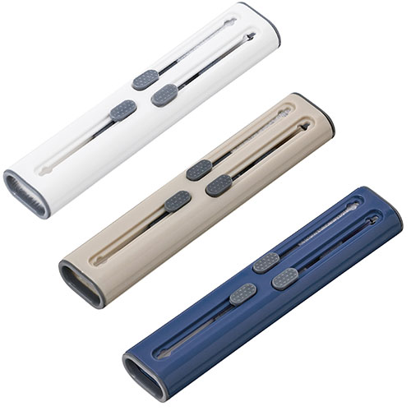
【提案書】
マルチガジェットクリーナー
特徴
クリーニングブラシ、ミニブラシ、金属スティック、スポンジと、4つのクリーナー機能がこれ1本に収まっており、スマホや周辺機器のお手入れに非常に役立つガジェットクリーナーです。
納期
納期スペース
仕様
カラー展開：全3色
素材：ABS他
サイズ：縦110×横23×高13(ｍｍ)
包装：化粧箱入
備考：300個以上元払いサービス
お見積
お見積りスペース

Slide 13
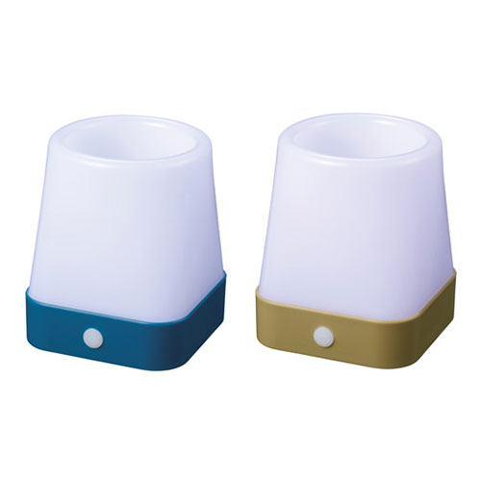
【提案書】
ランタンにもなる!小物収納スタンドライト
特徴
メガネやペンなどを入れる小物入れとして、またスマホスタンドとしても利用できるランタンライトです。2段階の明るさ調整ができますし、電池式のためコードレスで好きな場所に設置可能！
納期
納期スペース
仕様
素材：PS・ABS
サイズ：81×69×69mm
包装：化粧箱
生産国：中国
備考：単四乾電池3本使用(別途)
お見積
お見積りスペース

Slide 14
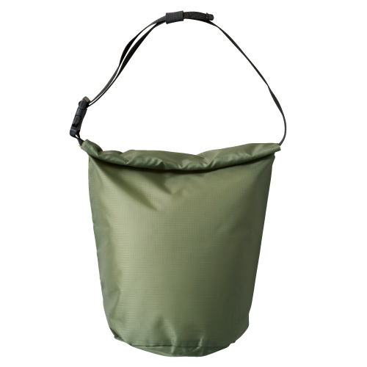
【提案書】
はっ水 クルマキバッグ
特徴
リップストック生地を使用しているため破けにくく撥水加工で水にも強い、口をくるくる負けるレジャーバッグです。コンパクトになるため携帯性も抜群で、使い勝手の良いアイテムです。
納期
納期スペース
仕様
カラー展開 ： グリーン・ブラック 2色取混ぜ
素 材 ： ポリエステル
サイズ ： 使用時/約φ19×44mm、収納時/約φ7×45mm
包 装 ： 包装袋
お見積
お見積りスペース

Slide 15
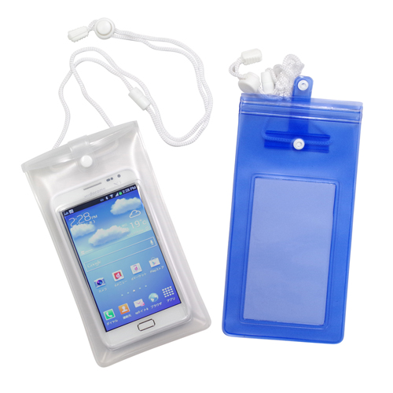
【提案書】
New 防滴ケース
特徴
大きめのスマホでもしっかり収納できるためお風呂などでも使用すること可能でとっても便利な防滴ケースです。カラーバリエーションはホワイトとブルーの2色展開から自由に選択可能。
納期
納期スペース
仕様
素 材 ： PVC・PP・ABS
サイズ ： 220×110×10mm
包 装 ： ポリ入
お見積
お見積りスペース

Slide 16
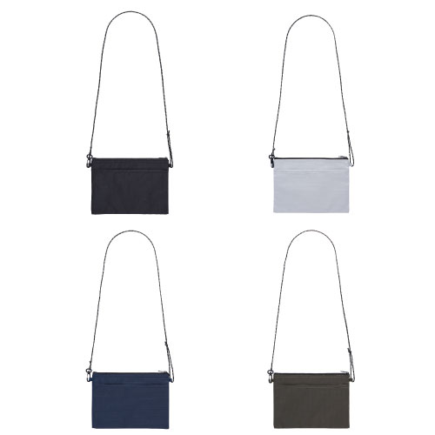
【提案書】
テントクロス撥水サコッシュ
特徴
耐久性に優れたテント生地を使い、さらに撥水性も持たせた、クオリティの高いサコッシュです。4色のカラー展開から選べる上、オリジナル名入れも可能。物販グッズ用などにおすすめです。
納期
納期スペース
仕様
素 材 ： ポリエステル他
サイズ ： 縦175×横240×奥行30mm
包 装 ： 台紙、PP袋入
お見積
お見積りスペース

Slide 17
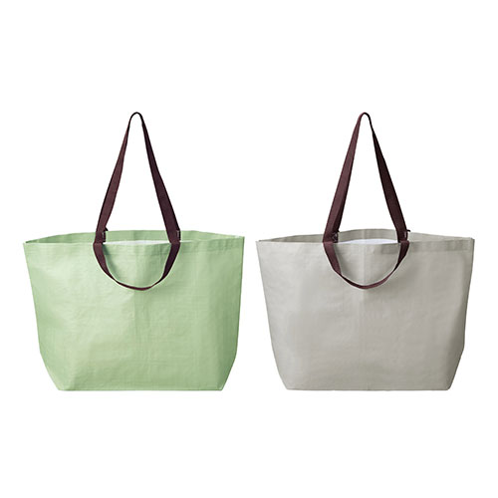
【提案書】
2WAYアクティブバッグ
特徴
トートバッグとしてのハンドルと肩掛けバッグとしてもショルダーストラップの両方があるため、シーンに合わせて持ち方を変えられるバッグ。水濡れに強い素材を使用している点も高ポイント！
納期
納期スペース
仕様
素材：PP
サイズ ：400×625×195mm
備考：ｸﾞﾘｰﾝ･ｸﾞﾚｰ 2色取混ぜ
お見積
お見積りスペース

Slide 18
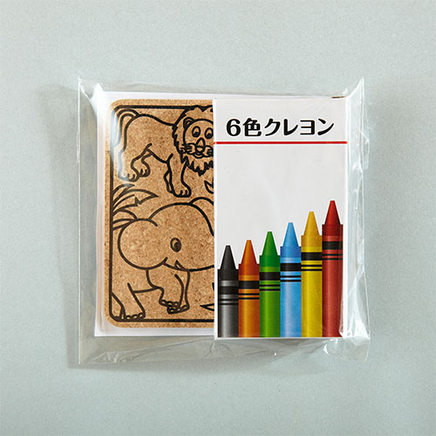
【提案書】
ぬりえコースター（6色クレヨン）
特徴
6色クレヨンで塗り絵も楽しめるコルクコースター。塗り絵を楽しんだ後は、オリジナルコースターとして毎日愛用できます。500枚からのご注文で丸型やオリジナル絵柄の変更を承ります。
納期
納期スペース
仕様
カラー展開：ナチュラル（コルク地）
素材：パラフィン（クレヨン）コルク材
サイズ：コルク：90×90×3 クレヨン：92×52×10
包装：ポリ袋入り
備考：コルクは天然100%の自然由来の素材です。オリジナル印刷はコルク種皮や凸凹の影響を受けます
お見積
お見積りスペース

Slide 19
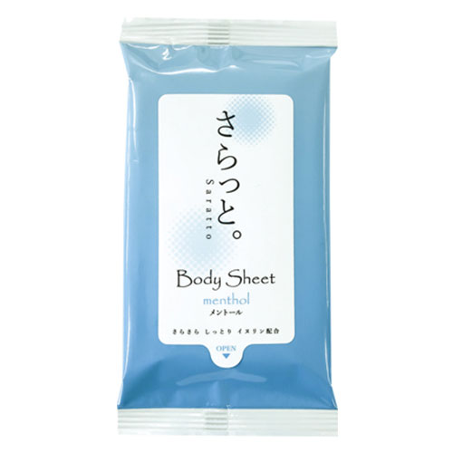
【提案書】
汗ふきシート「さらっと。」10枚 メントール入り
特徴
サトウキビ由来、100％天然素材のイヌリン配合で、さらさら＆しっとり感を実現した汗ふきシート。爽やかな香りで冷感効果を感じるメントール入りで、夏のノベルティに最適です。※プリントを行う場合、最小ロットは1000個からになります。システムの問題で上記の表記が「名入れ有り 200 ／ 無地 1000」となっていますが、「無地 200 ／ 名入れ有り 1000」が正しい内容になります。
※こちらの商品は、最小ロット数単位（倍数）のみの承りになります。名入れを行う場合の最小ロットは、1000個以上からお受けいたします。
納期
納期スペース
仕様
素材：水・エタノール・イソペンチルジオール・イヌリン・メントール・ベンザルコニウムクロリド・ブチルカルバミン酸ヨウカプロピニル
サイズ：本体：約 W75×H140mm、原紙：約 W150×H200mm、不織布30g/平方メートル
生産国：日本
お見積
お見積りスペース

Slide 20
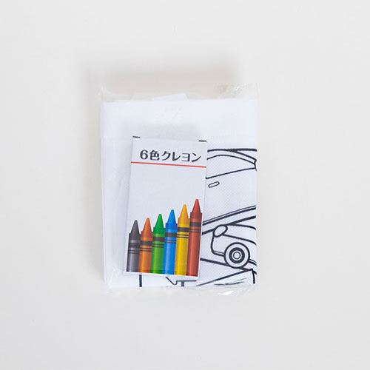
【提案書】
ぬりエコバックA
特徴
エコトートバッグに描かれた自動車と動物のイラストに、付属の6色クレヨンを使って自由に塗り絵を楽しめます。モデルルームやショールームでお子様用の遊び道具としても重宝します。
商品写真
納期
納期スペース
仕様
素 材：不織布・パラフィン
サイズ：150×120×30mm（包装形態：ポリ袋入り,150×120×30mm）
備 考 : 2色アソート(どうぶつ・くるま)
お見積
お見積りスペース

Slide 21
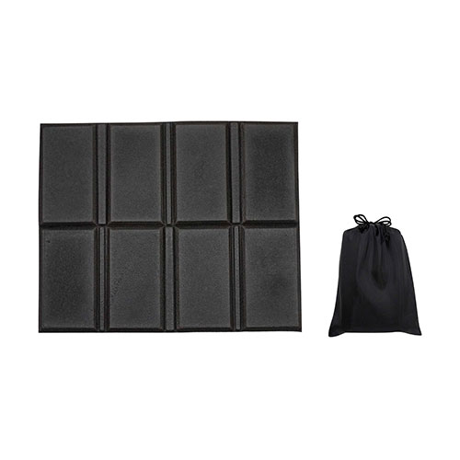
【提案書】
コンパクトフォームクッションシート
特徴
コンパクトに折り畳めて持ち運びにもとっても便利なため、スポーツ観戦やレジャーなどで大変役立つクッションシートです。オリジナル名入れも可能ですので、ノベルティグッズなどにもおすすめ。
納期
納期スペース
仕様
素 材 ： XPE・ポリエステル
サイズ ： 使用時:330×270×5mm・収納時:125×145×45mm
包 装 ： ポリ袋入
お見積
お見積りスペース

Slide 22
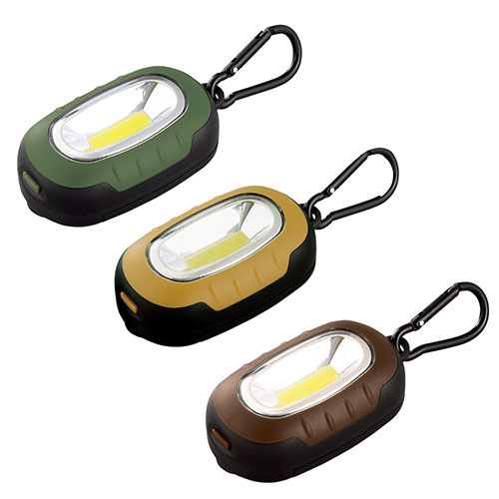
【提案書】
カラビナ付き3WAYハイパワーライト
特徴
ハイ、ロー、点滅の3WAYをシーンに合わせて使い分けられる便利なライトです。カラビナ付きのためバッグなどに取り付けることもでき、ノベルティ用などにもおすすめです。
納期
納期スペース
仕様
素材：ABS樹脂、ポリスチレン、アルミニウム
サイズ：77×45×25mm
包装：化粧箱入（88×51×36mm）
注意事項：3色アソート＊色・柄は指定できません。
備考：単三乾電池×3本（別）
お見積
お見積りスペース

Slide 23
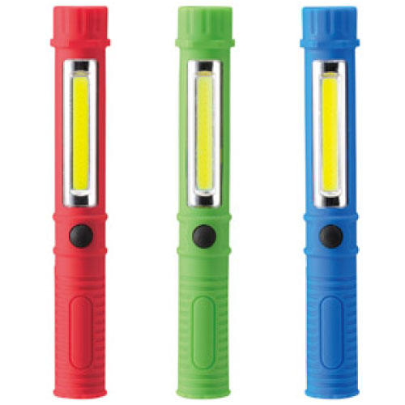
【提案書】
COBハイパワースティック2WAYライト
特徴
側面にCOBライトが、またヘッドにLEDライトが付いているため、使い勝手の幅が広く、またスティック形状が持ち運びにもとっても便利なアイテムです。是非ご活用ください。
納期
納期スペース
仕様
カラー展開 ： 3色取混ぜ
素 材 ： ABS
サイズ ： 168×26×28mm
機 能 ： COB+LED4灯式
包 装 ： 化粧箱
生産国 ： 中国
備 考 ： 単四乾電池3本使用(別途)
お見積
お見積りスペース

Slide 24
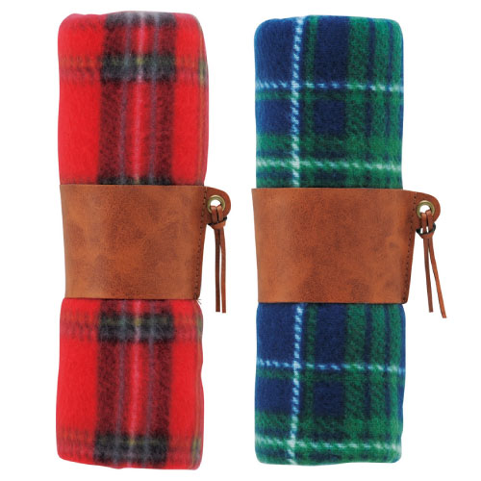
【提案書】
ホルダー付トラディショナルブランケット
特徴
レザー調のホルダーがオシャレで可愛い、スタンダードなチェック柄のブランケットです。イベントやキャンペーンの特典用やノベルティアイテムとしておすすめです。是非ご活用ください。
納期
納期スペース
仕様
カラー展開 ： ブルー・レッド 2色取混ぜ
素 材 ： ポリエステル・ポリウレタン
サイズ ： ブランケット/600×900mm、カップホルダー/φ75×59mm、収納 時/φ80×200mm
包 装 ： 透明袋
生産国 ： 中国
お見積
お見積りスペース

Slide 25
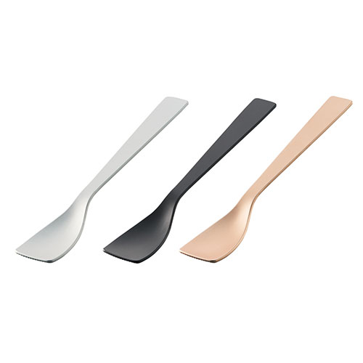
【提案書】
アイスクリームスプーン ラージ
特徴
熱伝導性に優れたアルミ素材を使用しているため、握る手の熱が先まで伝わりやすく、固いアイスも楽々食べられるスプーンです。記念品やノベルティアイテムとしてもおすすめのアイテムです。
納期
納期スペース
仕様
カラー展開：全3色
素材：アルミ
サイズ：27×150×11(mm)
包装：OPP袋、台紙
備考：取説付(台紙面)、食品衛生検査済
お見積
お見積りスペース

Slide 26
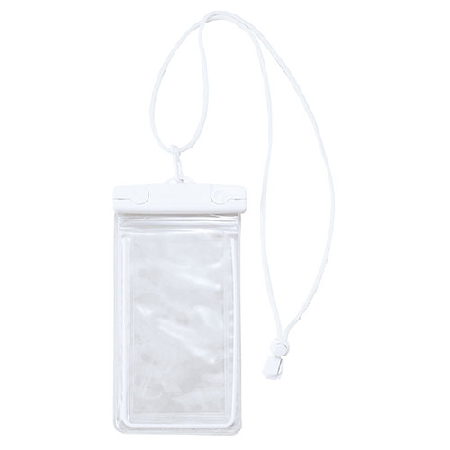
【提案書】
ネックストラップ付きスマホ防滴ポーチ
特徴
アウトドアシーンでは大活躍間違いなしのネックストラップ付きスマホポーチ。防滴使用のため、旅行やレジャー以外にお風呂でスマホを使いたい時などにも役立つアイテムです。
納期
納期スペース
仕様
素材：ABS樹脂、ポリ塩化ビニル、ナイロン
サイズ：約215×110×14mm
包装：ポリ袋入
備考：名入れ可能
お見積
お見積りスペース

Slide 27
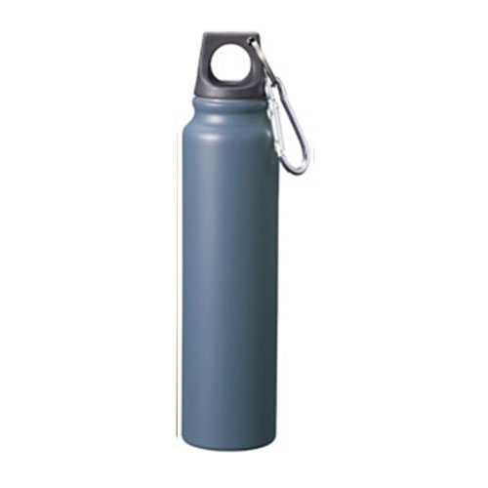
【提案書】
ループキャップアルミボトル220ml
特徴
バッグの外側などにも取り付けられるカラビナ付きの220mlボトルです。アルミ素材のため割れにくく、また軽量で持ち歩きに最適。シンプルなデザインでどなたでもご利用可能です。
納期
納期スペース
仕様
カラー展開：グリーン・ピンク・ブルー 3色取混ぜ
素材：アルミニウム・PP・シリコン
サイズ：φ45×188mm
包装：化粧箱
備考：容量/220ml
お見積
お見積りスペース

Slide 28
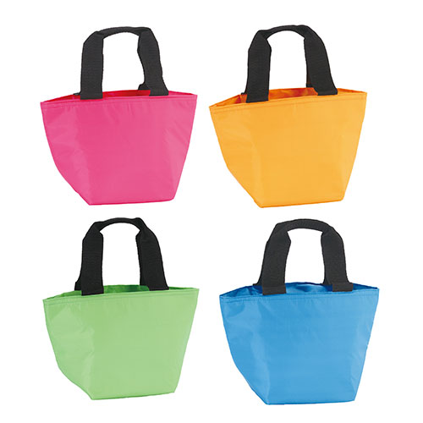
【提案書】
ソロア 保冷温お出かけバッグ
特徴
500mlのジュース缶が4本ぴったり入るサイズが丁度良く、アルミ蒸着フィルムで保冷温効果も高いバッグです。カラーバリエーションは4色展開から選択可能。是非ご活用ください。
納期
納期スペース
仕様
素 材 ： ポリエステル・アルミ蒸着フィルム
サイズ ： 270×150×180mm
包 装 ： ポリ袋入
お見積
お見積りスペース

Slide 29
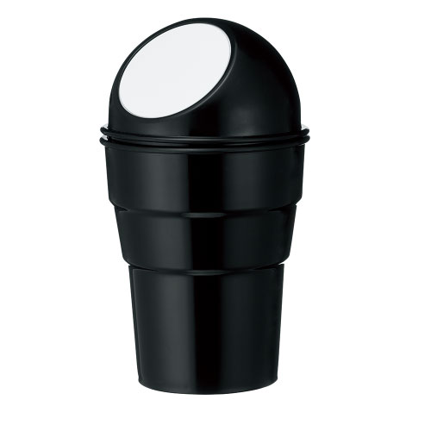
【提案書】
カーラビッシュポット
特徴
必要なわりには意外と置き場所のないゴミ箱をドリンクホルダーに設置できるとっても便利なアイテムです。名入れプリントが可能ですのでオリジナルグッズ用などにおすすめです。
納期
納期スペース
仕様
素 材 ： PP・AB
サイズ ： 172×Φ95mm
包 装 ： 箱入 箱サイズ/140×105×105mm
お見積
お見積りスペース

Slide 30
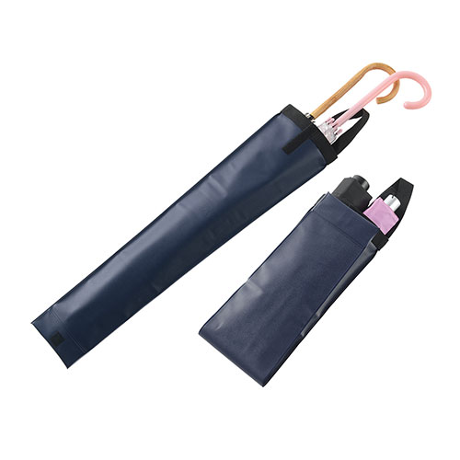
【提案書】
車載用傘カバー
特徴
雨の日でも濡れた傘で車内を濡らしたくない人には非常にありがたい車内用傘カバーです。ヘッドレストにセットするだけのタイプのため、どんな乗用車にも使用可能でとっても便利です。
納期
納期スペース
仕様
素材：PVC
サイズ：630×150mm
包装：台紙付ポリ入
お見積
お見積りスペース

Slide 31
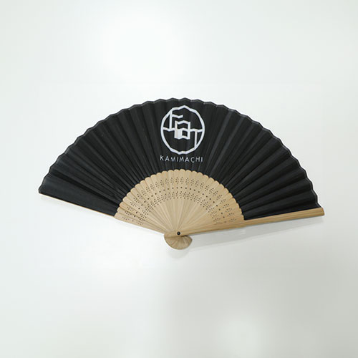
【提案書】
オリジナル扇子（片貼り紙）
特徴
紙製の扇面の片側に、フルカラーのオフセット印刷でイラスト・文字などのオリジナルデザインを自由に入れることができます。骨の色も、白・黒・茶色の中からお好みの色をお選びください。
商品写
納期
納期スペース
仕様
素材：紙・竹（白・茶・黒）
サイズ：7寸30間
備考：印刷：片面オフセット印刷
お見積
お見積りスペース

Slide 32
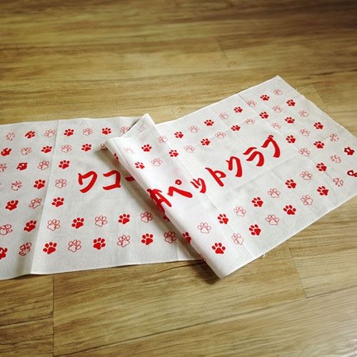
【提案書】
オリジナル手ぬぐい（顔料プリント）
特徴
手ぬぐいの生地の上にインクを乗せる事で、細かな線のデザインを再現する顔料プリント手ぬぐい。展示会用ノベルティや物販品を。大量枚数＆低コストで製作したいとお考えの方にはオススメです。
商品写
納期
納期スペース
仕様
素材：綿
サイズ：約900×340mm程度
備考：印刷：顔料プリント
お見積
お見積りスペース

